Slide 1





Thứ…..ngày…..tháng…..năm
MI
H
D
A
-
P
A
P
花好月圆 团团圆圆
UT
Y
U
MN
F
E
S
TI
V
A
L

Slide 2
Khởi động
MI
H
D
A
-
P
A
P
花好月圆 团团圆圆
UT
Y
U
MN
F
E
S
TI
V
A
L

Slide 3
Đánh giá kết quả
cuối tuần
01
MI
H
D
A
-
P
A
P
花好月圆 团团圆圆
UT
Y
U
MN
F
E
S
TI
V
A
L

Slide 4

Thảo luận và nhận xét
các nội dung:
Kết quả sinh hoạt nề nếp
Kết quả học tập
Kết quả hoạt động các phong trào
MI
H
D
A
-
P
A
P
花好月圆 团团圆圆
UT
Y
U
MN
F
E
S
TI
V
A
L

Slide 5
Kế hoạch tuần mới
02
MI
H
D
A
-
P
A
P
花好月圆 团团圆圆
UT
Y
U
MN
F
E
S
TI
V
A
L

Slide 6
Phương hướng tuần 16
Tiếp tục ổn định, duy trì nền nếp quy định.
Tiếp tục thực hiện tốt các nội quy của nhà trường đề ra.
Tích cực học tập để nâng cao chất lượng.
Tiếp tục duy trì các hoạt động: thể dục, vệ sinh trường, lớp xanh, sạch, đẹp và cả ý thức nói lời hay, làm việc tốt ...

Slide 7
Chia sẻ về việc em làm hằng ngày để chăm sóc ngôi nhà của mình
03
MI
H
D
A
-
P
A
P
花好月圆 团团圆圆
UT
Y
U
MN
F
E
S
TI
V
A
L

Slide 8

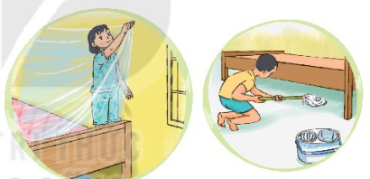
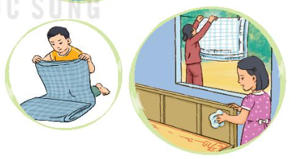
Em đã nhận làm công việc gì? Em làm việc này khi nào?
Em làm một mình hay làm cùng với ai? Sau khi hoàn thành việc đó, em cảm thấy thế nào
Thảo luận
nhóm đôi

Slide 9



Mỗi việc em làm hằng ngày để chăm sóc ngôi nhà của mình đều đáng quý vì đó là đóng góp của em - một thành viên của gia đình.

Slide 10
Tham gia cuộc thi gấp chăn theo tác phong chú bộ đội
04
MI
H
D
A
-
P
A
P
花好月圆 团团圆圆
UT
Y
U
MN
F
E
S
TI
V
A
L

Slide 11
Các nhóm cùng nhau luyện gấp quần áo

Slide 12
Việc nào cũng phải làm nhiều mới quen tay, làm mới nhanh và đẹp. Chúng ta có thể luyện tập thêm ở nhà để tham gia cuộc thi này vào cuối năm.

Slide 13
Về nhà
Chọn làm đồ trang trí cho tổ ấm của mình như: dây trang trí, hoa giấy, tranh lá treo tường, cắm hoa, làm khung ảnh,...
MI
H
D
A
-
P
A
P
花好月圆 团团圆圆
UT
Y
U
MN
F
E
S
TI
V
A
L

Slide 14

MI
H
D
A
-
P
A
P
花好月圆 团团圆圆
UT
Y
U
MN
F
E
S
TI
V
A
L

